Slide 1
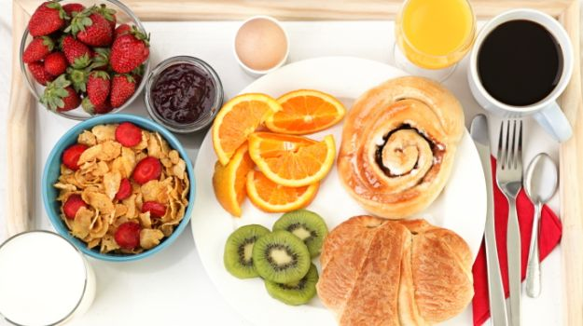
ΕΙΣΑΓΩΓΗ ΣΤΑ ΠΡΟΓΕΥΜΑΤΑ

Slide 2
ΣΤΟΧΟΙ:
Με το πέρας του μαθήματος οι μαθητές να:
Να κατονομάζουν τους βασικούς τρόπους ψησίματος των αυγών.
Να εξηγούν τη διαδικασία παρασκευής όλων των βασικών τρόπων ψησίματος των αυγών.

Slide 3
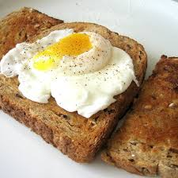
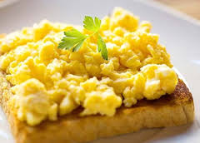
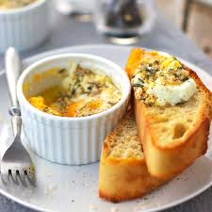
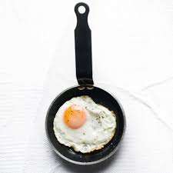
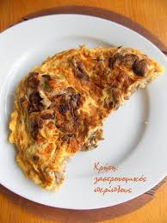
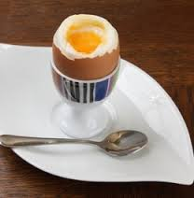
ΒΑΣΙΚΟΙ ΤΡΟΠΟΙ ΨΗΣΙΜΑΤΟΣ ΑΥΓΩΝ :
ΤΑ ΑΥΓΑ ΠΟΣΕ -oeuf poches -Poached eggs
ΤΑ ΑΥΓΑ ΜΠΡΟΥΓΙΕ - ouef bruilles - Scrambled eggs
ΤΑ ΑΥΓΑ ΣΥΡ-ΛΕ-ΠΛΑΤ - oeuf sur le plat - eggs on the dish(σε σαγανάκι)
ΤΑ ΑΥΓΑ ΑΝ ΚΟΚΟΤ –oeuf en cocotte-eggs in cocotte
ΤΑ ΑΥΓΑ ΤΗΓΑΝΗΤΑ -oeuf Frits-Fried eggs
ΤΑ ΑΥΓΑ ΟΜΕΛΕΤΕΣ -oeuf omelette-omelet
ΤΑ ΑΥΓΑ Bouilli – Boiled eggs – Αυγά βραστά

Slide 4
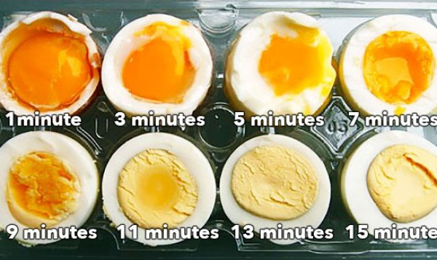
ΒραστΑ ΑυγΑ
Προτιμούμε το σιγόβρασμα παρά το κόχλασμα.
Υπάρχουν τρία στάδια ψησίματος:
Μελάτα, Μέτρια, Σφικτά.

Slide 5
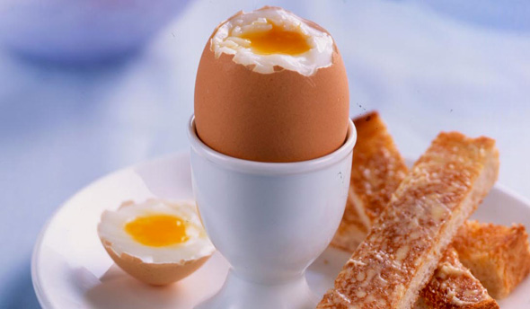
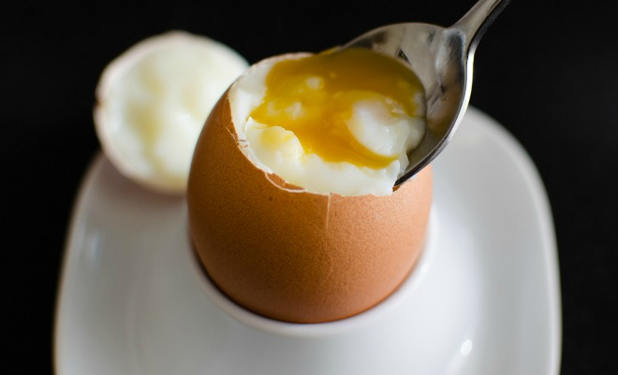
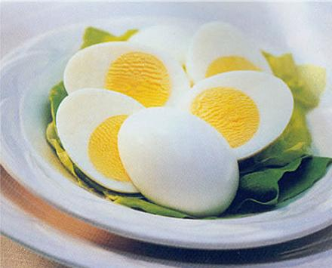
MELATA -ΑΥΓΑ Α-ΛΑ-ΚΟΚ (Oeufs a la coque )
Βάζουμε μέσα σε κατσαρόλα νερό να βράσει . Όταν κοχλάσει βάζουμε τα αυγά και τα αφήνουμε να βράσουν 2 1/2 - 3 ' λεπτά . Τα βγάζουμε και τα τοποθετούμε σε αυγοθήκες και σερβίρουμε στο πελάτη .
METRIA -ΑΥΓΑ ΜΟΛΛΕ ( Les oeufs mollets )
Βάζουμε τα αυγά σε νερό που κοχλάζει και τα αφήνουμε να βράσουν 5-6 ' λεπτά
Βάζετε το νερό στη φωτιά και μόλις αρχίσει να βράζει, ρίχνετε το αυγό με προσοχή (να μη σπάσει) και αφού το νερό αρχίσει πάλι να βράζει το αφήνετε 8 λεπτά.
Βγάζετε το αυγό αμέσως και το ρίχνετε σε κρύο νερό.

Slide 6
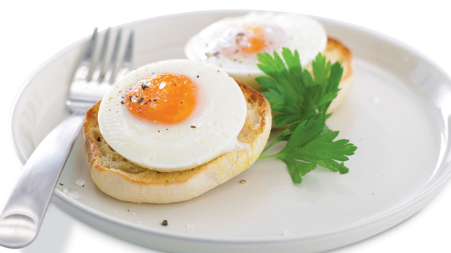
ΑΥΓΑ ΠΟΣΕ ( Les oeufs poches )
Βάζουμε σε κατσαρόλα νερό και το αφήνουμε να φτάσει σε θερμοκρασία ποσέ (85 – 90 ̊C). Στη συνέχεια προσθέτουμε 30 γρμ. έως 50 γρμ. ξύδι ή λεμόνι για ένα κιλό νερό , αλάτι και σπάζουμε τα αυγά και τα ρίχνουμε στο νερό προσέχοντας να μην μας σπάσει ο κρόκος και τα αφήνουμε να «βράσουν» 2-3' λεπτά.
Συνήθως σερβίρονται πάνω σε καναπέ.

Slide 7
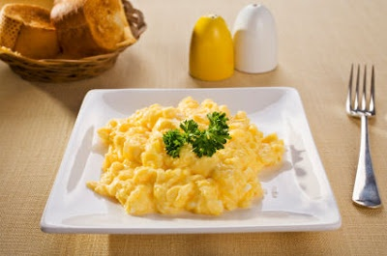
ΑΥΓΑ ΜΠΡΟΥΓΙΕ ( Les oeufs brouilles ) - Scrabled eggs
Σπάζουμε δυο αυγά σε ένα πιατάκι (δεν τα χτυπάμε με φουέτ).
Τοποθετούμε βούτυρο σε ένα τηγάνι.
Βάζουμε και τα αυγά μαζί και αρχίζουμε το ανακάτεμα σε χαμηλή φωτιά.
Βάζουμε αλάτι και πιπέρι.
Όταν αρχίσουν να ψήνονται τα αποσύρουμε από τη φωτιά.
Βάζουμε λίγη φρέσκα κρέμα για να σταματήσουμε το ψήσιμο.
Σερβίρουμε πάνω σε toast.

Slide 8
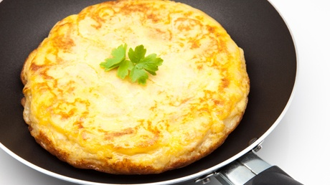
Ομελέτα
Ανακατέψτε με σύρμα τα αυγά ,προσθέστε το αλατοπίπερο (και λίγο γάλα προαιρετικά).
Ζεστάνετε το τηγάνι στη μεσαία φωτιά και προσθέστε το βούτυρο ή λάδι. Φροντίστε να καλύψει όλη την επιφάνεια του τηγανιού και όταν υποχωρήσει ο αφρός, προσθέστε τα χτυπημένα αυγά.
Ανακινήστε το τηγάνι για την ισομερή κατανομή του μείγματος και αφήστε το 20 δευτερόλεπτα μέχρι να αρχίσει να φουσκώνει.
Με τη βοήθεια μιας σπάτουλας ή ενός πιρουνιού, διπλώστε την στη μέση κι αφήστε τη λίγο ακόμα στη φωτιά. Η ομελέτα θα είναι έτοιμη όταν στο κέντρο θα είναι ελαφρώς ρευστή.
Βγάλτε το τηγάνι από τη φωτιά και τοποθετείστε την ομελέτα σε ένα ζεστό πιάτο.

Slide 9
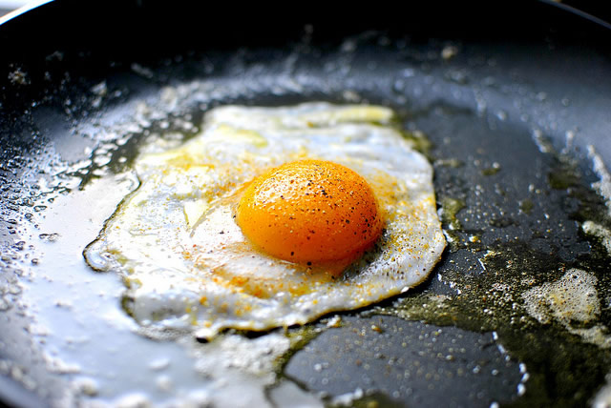
Τηγανητά αυγά:
Βάζουμε λάδι στο τηγάνι και περιμένουμε μέχρι σχεδόν να κάψει.
Σπάμε τα αυγά χτυπώντας τα ελαφρά στη μέση και τα ρίχνουμε στο τηγάνι προσεχτικά για να μην διαλυθεί ο κρόκος τους. (Στη συνέχεια, με ένα κουτάλι σούπας, ρίχνουμε ζεστό λάδι στη πάνω πλευρά των αυγών-προαιρετικά )
Όταν ασπρίσει ο κρόκος και στις άκρες αρχίσει να κιτρινίζει το ασπράδι, τα κατεβάζουμε από την φωτιά και τα βάζουμε στο πιάτο.
Ρίχνουμε αλάτι και πιπέρι.
Αν θέλουμε να ψηθούν πάνω-κάτω, τότε με μια σπάτουλα τα γυρνάμε, αφού σφίξει η κάτω πλευρά τους (American style)

Slide 10
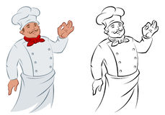
Σωστή προετοιμασία
Και συνεργασία
Τέλειο πρόγευμα
Μπράβο σε όλους

